Slide 1
Основные изменения в ГПС для средств измерений активности радионуклидов, удельной активности радионуклидов, потока и плотности потока альфа-, бета-частиц, фотонов радионуклидных источников
Сергей Владимирович Сэпман
+7 9217479721
ssv@vniim.ru

Slide 2
102-ФЗ Сферы государственного регулирования
Особенности обеспечения единства измерений при осуществлении деятельности в области обороны и безопасности государства и в области использования атомной энергии устанавливаются Правительством Российской Федерации ( в ред. Федерального закона от 30.11.2011 №347-ФЗ)

Slide 3

Федеральный закон от 26.06.2008 № 102-ФЗ «Об обеспечении единства измерений»
Единство измерений - состояние измерений, при котором их результаты выражены в допущенных к применению в Российской Федерации единицах величин, а показатели точности измерений не выходят за установленные границы.
Государственный первичный эталон единицы величины - государственный эталон единицы величины, обеспечивающий воспроизведение, хранение и передачу единицы величины с наивысшей в Российской Федерации точностью, утверждаемый в этом качестве в установленном порядке и применяемый в качестве исходного на территории Российской Федерации.
Прослеживаемость - свойство эталона единицы величины , средства измерений или результата измерений, заключающееся в документально подтвержденном установлении их связи с государственным первичным эталоном или национальным первичным эталоном иностранного государства соответствующей единицы величины посредством сличения эталонов единиц величин, поверки, калибровки средств измерений

Slide 4
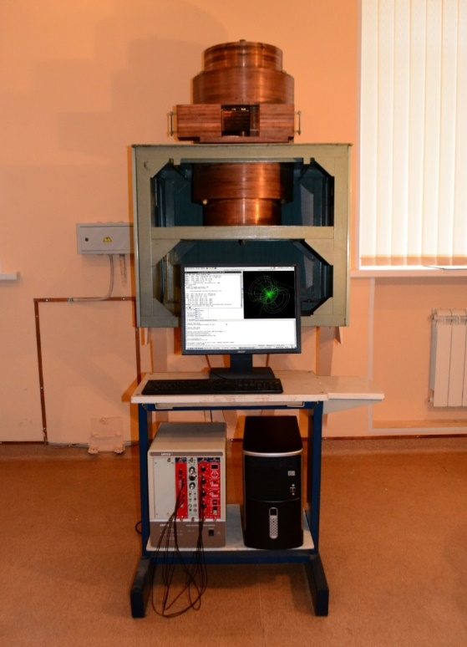
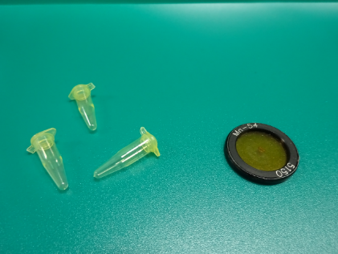
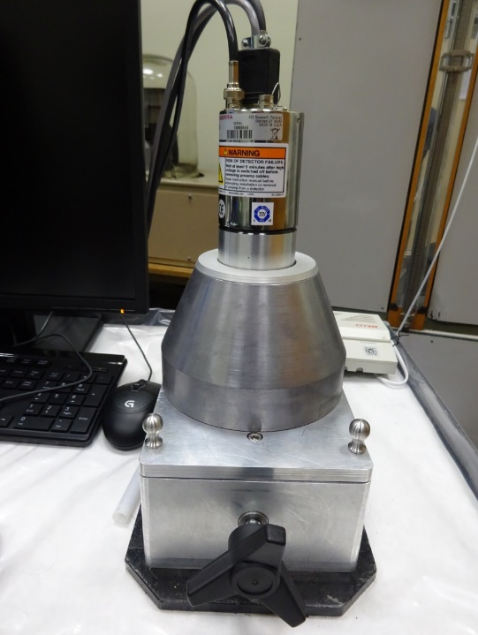
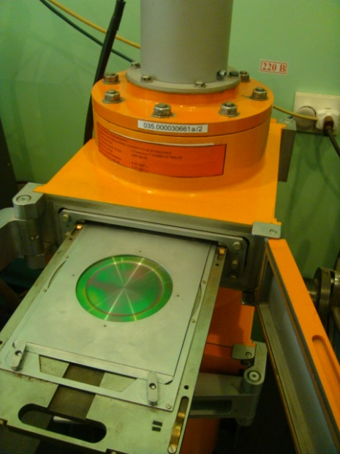
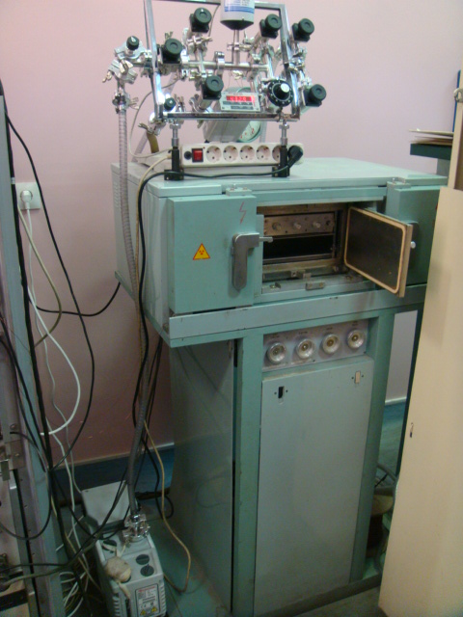
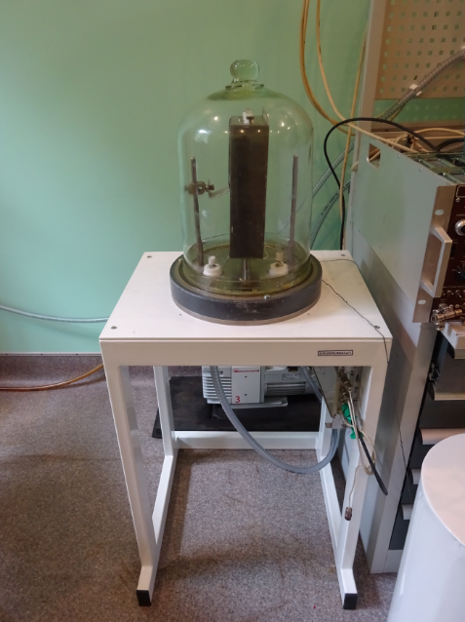
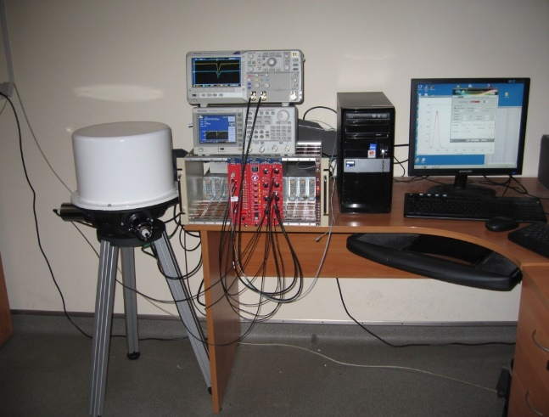
ГЭТ 6-2016
Государственный первичный эталон единиц активности радионуклидов, удельной активности радионуклидов, потока и ллотности потока альфа-, бета-частиц и фотонов радионуклидных источников ГЭТ 6-2016
Растворы
радионуклидов
Источники
радионуклидные
Альфа-, бета-излучающие радионуклиды,
радионуклиды со сложными схемами распада,
низкоэнергетические радионуклиды
Область применения: медицина, атомная
энергетика радиоэкология производство радионуклидной
продукции, и радиофармпрепаратов
Радионуклидные источники
промышленного изготовления
Область применения: обеспечение
единства измерений (поверка, калибровка
приборов), медицина, геология, производство
радионуклидной продукции
УЭА-6
TDCR
УЭА-3
Метод
совпадений
УЭАП-1
2π(4π)β-счет
УЭА-4
Ионизационная
камера
УЭА-5
калориметр
УЭА-7
4πγ-счет
УЭАПП-2
2πα-счет

Slide 5
Основа метрологического обеспечения измерений активности радионуклидов
Государственный первичный эталон
единицы активности радионуклидов
ГЭТ 6-2016
Вторичные эталоны
Эталонные средства измерений
(Рабочие) Средства измерений

Slide 6
Cоставляющие
метрологического обеспечения
ГОСУДАРСТВЕННЫЕ ИСПЫТАНИЯ
СРЕДСТВ ИЗМЕРЕНИЙ
ПОВЕРКА И КАЛИБРОВКА СРЕДСТВ ИЗМЕРЕНИЙ
РАЗРАБОТКА МЕТОДИК (МЕТОДОВ) ИЗМЕРЕНИЙ
АККРЕДИТАЦИЯ ИСПЫТАТЕЛЬНЫХ И ПОВЕРОЧНЫХ ЛАБОРАТОРИЙ
(БЫВШИХ РАДИАЦИОННОГО КОНТРОЛЯ-ЛРК)

Slide 7
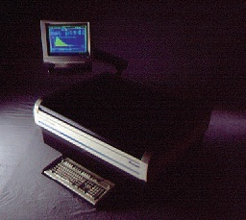
Государственные испытания с целью утверждения типа средства измерений
Экспертиза технической документации
Экспериментальные исследования
испытуемого образца с использованием эталонов активности
Разработка и утверждение методики поверки
Внесение в Госреестр РФ

Slide 8
Поверка средств измерений активности и удельной активности радионуклидов
Установление пригодности средства измерений к применению на основании экспериментально определенных метрологических характеристик
Экспериментальное определение метрологических характеристик с использованием эталонных мер активности
Контроль соответствия метрологических характеристик установленным требованиям

Slide 9

Mutual Recognition Arrangement (MRA)
Договорённость о взаимном признании национальных метрологических эталонов и сертификатов калибровки и измерений (MRA), выдаваемых национальными метрологическими институтам, подписана директорами 38 национальных метрологических институтов 14 октября 1999 года и в настоящее время охватывает 61 страну.
Основной целью MRA является расширение и укрепление доверия к измерениям, выполняемым в различных странах, в интересах международной торговли и обмена информацией.
ВНИИМ в рамках MRA идентифицируется как лаборатория первичных эталонов России по измерению активности радионуклидов.
Результаты ВНИИМ в ключевых сличениях Консультативного Комитета по ионизирующим излучениям (CCRI), наряду с результатами других лабораторий первичных эталонов используются для определения опорного значения ключевых сличений (KCRV).

Slide 10
Оценка степени эквивалентности национальных эталонов
Участие в ключевых сличениях подтверждает степень эквивалентности национального эталона.
Степень эквивалентности – это степень, с которой эти эталоны согласуются с опорными значениями, определёнными в ходе ключевых сличений, и, следовательно, согласуются друг с другом.
Степень эквивалентности национального измерительного эталона выражается количественно в значениях его отклонения от опорного значения, полученного в ключевых сличениях, и неопределённости этого отклонения.

Slide 11
Оценка степени эквивалентности национальных эталонов
В области измерения активности радионуклидов для ключевых сличений используется только одна физическая величина – удельная активность радионуклида в растворе.
Ключевые сличения:
Многосторонние, при которых ампулы с раствором радионуклида рассылаются всем участникам сличений одновременно.
Индивидуальные сличения национальных метрологических лабораторий с лабораторией BIPM (система SIR).

Slide 12
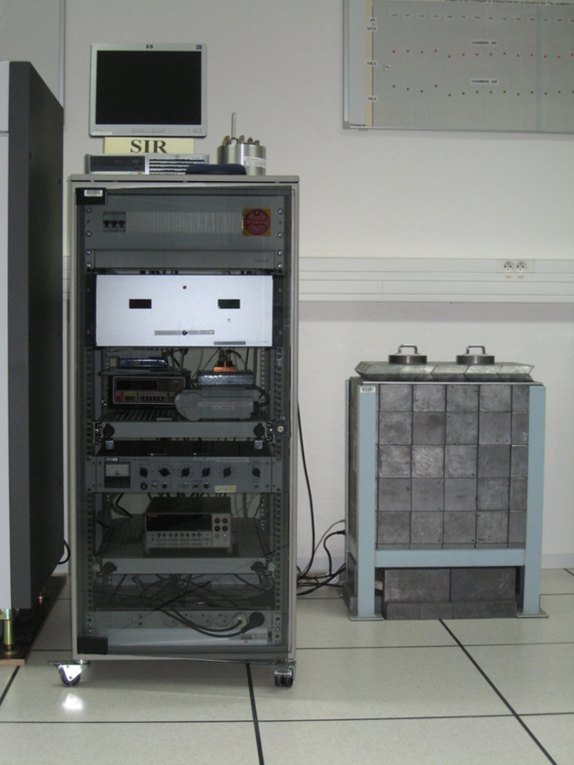
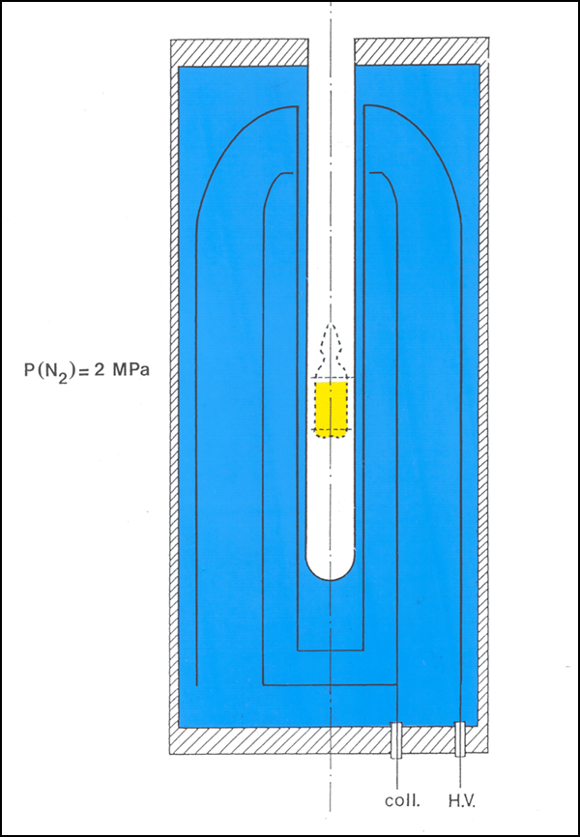
Международная референтная система измерения активности радионуклидов
Международная референтная система измерения активности радионуклидов (SIR) основана в 1976 году и находится в BIPM

Slide 13
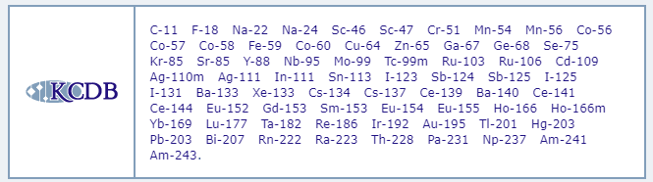
Международная референтная система измерения активности радионуклидов
В настоящее время в SIR может быть измерено 69 радионуклидов

Slide 14
Федеральный закон от 26.06.2008 № 102-ФЗ «Об обеспечении единства измерений»
Единство измерений - состояние измерений, при котором их результаты выражены в допущенных к применению в Российской Федерации единицах величин, а показатели точности измерений не выходят за установленные границы.
Государственный первичный эталон единицы величины - государственный эталон единицы величины, обеспечивающий воспроизведение, хранение и передачу единицы величины с наивысшей в Российской Федерации точностью, утверждаемый в этом качестве в установленном порядке и применяемый в качестве исходного на территории Российской Федерации.
Прослеживаемость - свойство эталона единицы величины , средства измерений или результата измерений, заключающееся в документально подтвержденном установлении их связи с государственным первичным эталоном или национальным первичным эталоном иностранного государства соответствующей единицы величины посредством сличения эталонов единиц величин, поверки, калибровки средств измерений

Slide 15
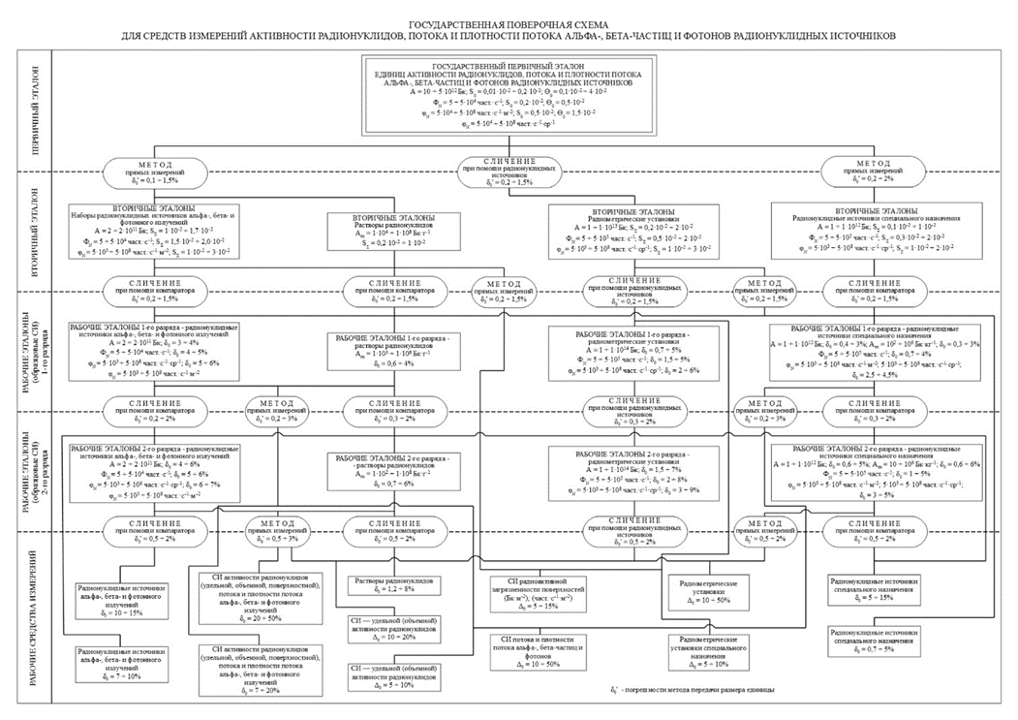
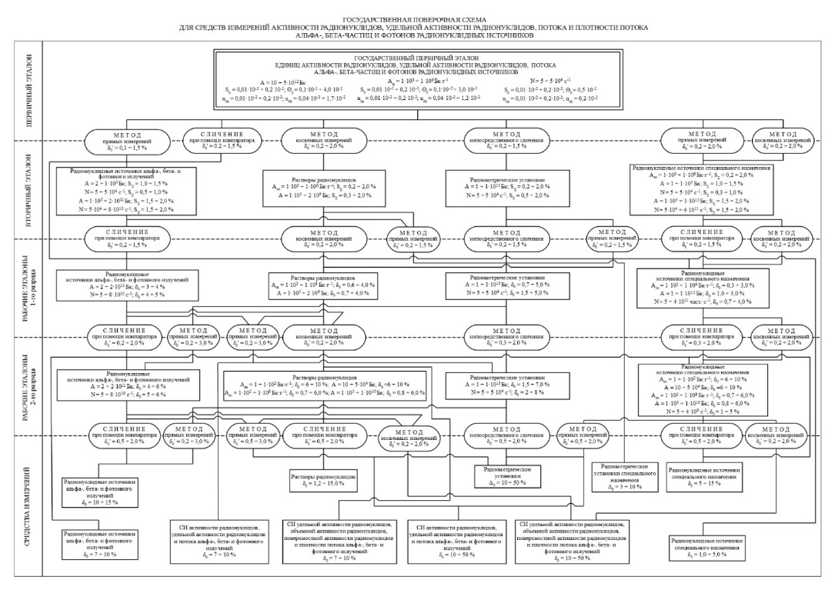
Изменения в Государственной поверочной схеме
1. В название первичного эталона и поверочной схемы добавлена удельная активность радионуклидов.
2. Из названия первичного эталона убрана плотность потока.
3. Актуализированы методы передачи единиц.
4. Из прямоугольников вторичных и рабочих эталонов исключена плотность потока. Она осталась только в СИ.
5. Актуализированы диапазоны и погрешности в соответствии с существующей практикой.
6. Актуализирован перечень СИ.
ГОСТ 8.033-96 ГСИ. Государственная поверочная схема для средств измерений активности радионуклидов, потока и плотности потока альфа-, бета-частиц и фотонов радионуклидных источников.
Актуализированная поверочная схема, утверждённая приказом Росстандарта от 29.12.2018 № 2841 и введённая в действие с 30 апреля 2019 г.

Slide 16
Государственная поверочная схема
Первичный эталон | ГЭТ 6-2016 Государственный первичный эталон единиц активности радионуклидов, удельной активности радионуклидов, потока альфа-, бета-частиц и фотонов радионуклидных источников
Вторичные эталоны | Радионуклидные источники альфа-, бета- и фотонного излучений | Растворы радионуклидов | Радиометрические установки | Радионуклидные источники специального назначения
Рабочие эталоны 1-го разряда
Рабочие эталоны 2-го разряда
Средства измерений | Радионуклидные источники, СИ активности радионуклидов, удельной активности радионуклидов, радиометрические установки, радионуклидные источники специального назначения и др.

Slide 17
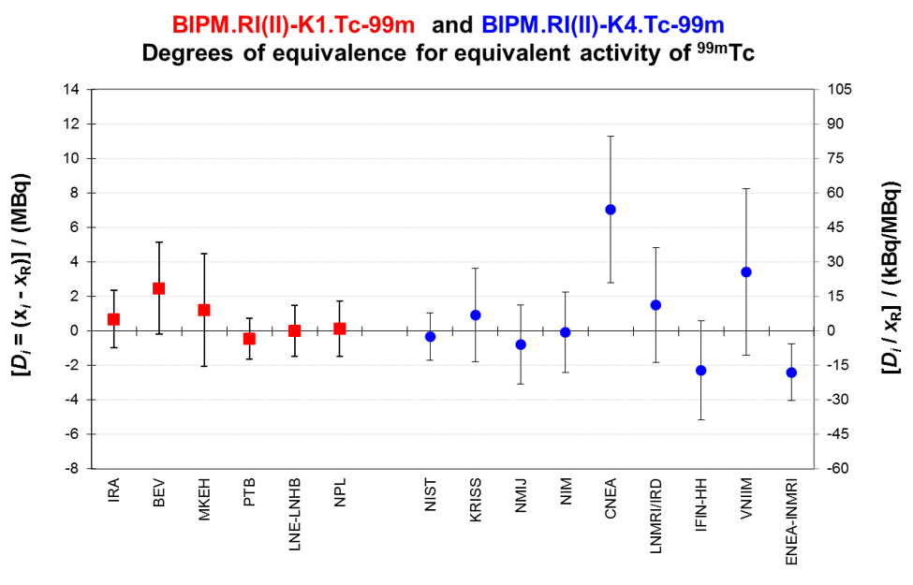
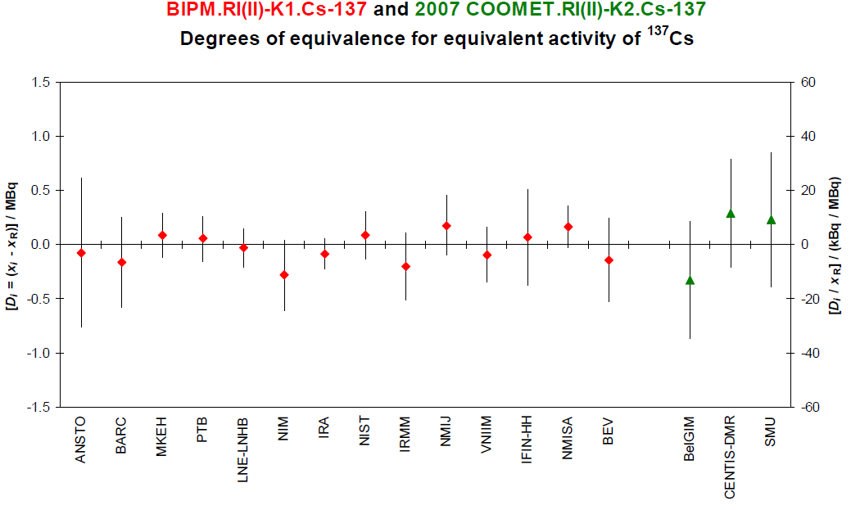
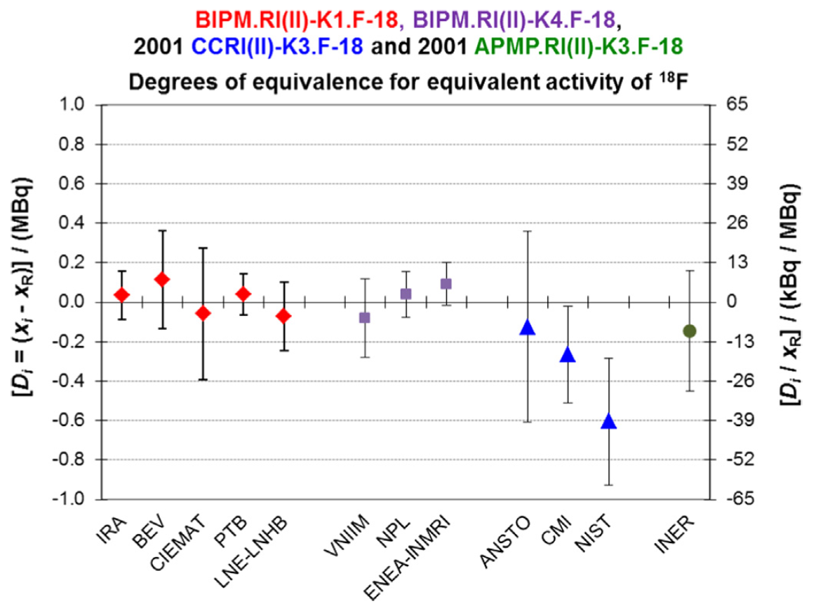
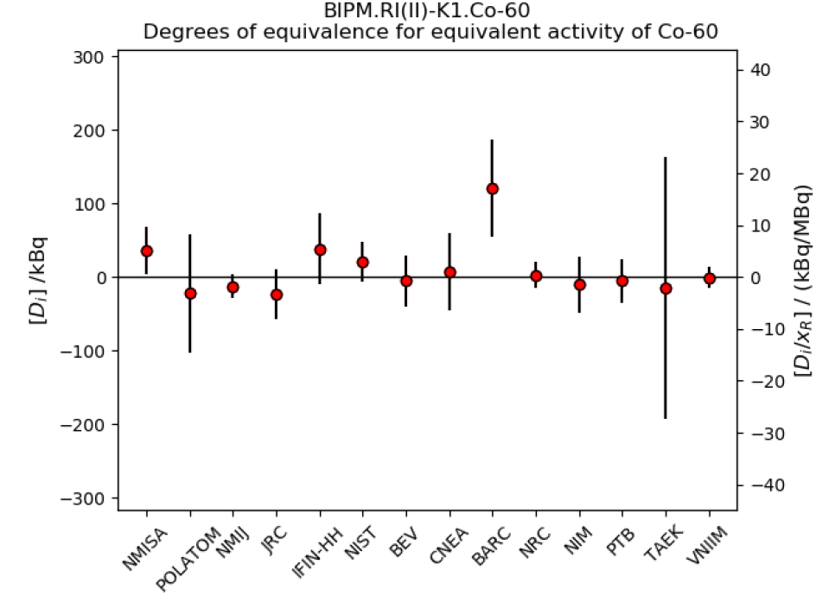
Международные сличения
Cs-137, Co-60, Tc-99m, F-18

Slide 18
Эволюция ГПС
ГОСУДАРСТВЕННАЯ ПОВЕРОЧНАЯ СХЕМА ДЛЯ СРЕДСТВ ИЗМЕРЕНИЙ
АКТИВНОСТИ РАДИОНУКЛИДОВ, ПОТОКА И ПЛОТНОСТИ ПОТОКА
АЛЬФА-, БЕТА-ЧАСТИЦ И ФОТОНОВ РАДИОНУКЛИДНЫХ ИСТОЧНИКОВ
ГОСТ 8.033-96 (межгосударственный и национальный) взамен ГОСТ 8.033-84
Приказ Федерального агентства по техническому регулированию и метрологии № 2841
от 29 декабря 2018 г (национальный)
Проект ГПС - план разработки, пересмотра и утверждения государственных поверочных схем (ГПС) на 2022 год (национальный) – подготовка окончательной редакции
Межгосударственный стандарт ГОСТ 8.033 взамен ГОСТ 8.033-96 (Программа национальной стандартизации на 2022-2023 г.) – окончательная редакция
Приеаз фкдкральншгш ентства по техническому регулированию и метрологии № 3351
от 30 декабря 2022ипм г.
Приказ Федерального агентства по техническому регулированию и метрологии № 2841
от 29 декабря 2018 г (национальный)

Slide 19
Государственная поверочная схема
Постановление Правительства РФ от 23.09.2010 N 734 (ред. от 21.10.2019) "Об эталонах единиц величин, используемых в сфере государственного регулирования обеспечения единства измерений" ("Положение об эталонах единиц величин, используемых в сфере государственного регулирования обеспечения единства измерений")
2. Понятия, используемые в настоящем Положении, означают следующее:
"государственная поверочная схема" - документ, устанавливающий порядок передачи
единицы величины от государственного первичного эталона единицы величины эталонам единицы величины, имеющим более низкие показатели точности, и средствам измерений;
(в ред. Постановления Правительства РФ от 21.10.2019 N 1355)
РМГ 29-2013 ГСИ. Метрология. Основные термины и определения
9.15 поверочная схема: Иерархическая структура, устанавливающая соподчинение эталонов, участвующих в передаче единицы или шкалы измерений от исходного эталона средствам измерений (с указанием методов и погрешностей при передаче), утверждаемая в установленном порядке в виде нормативного документа.
Примечание - Поверочная схема может быть использована для установления метрологической прослеживаемости результатов измерений.

Slide 20
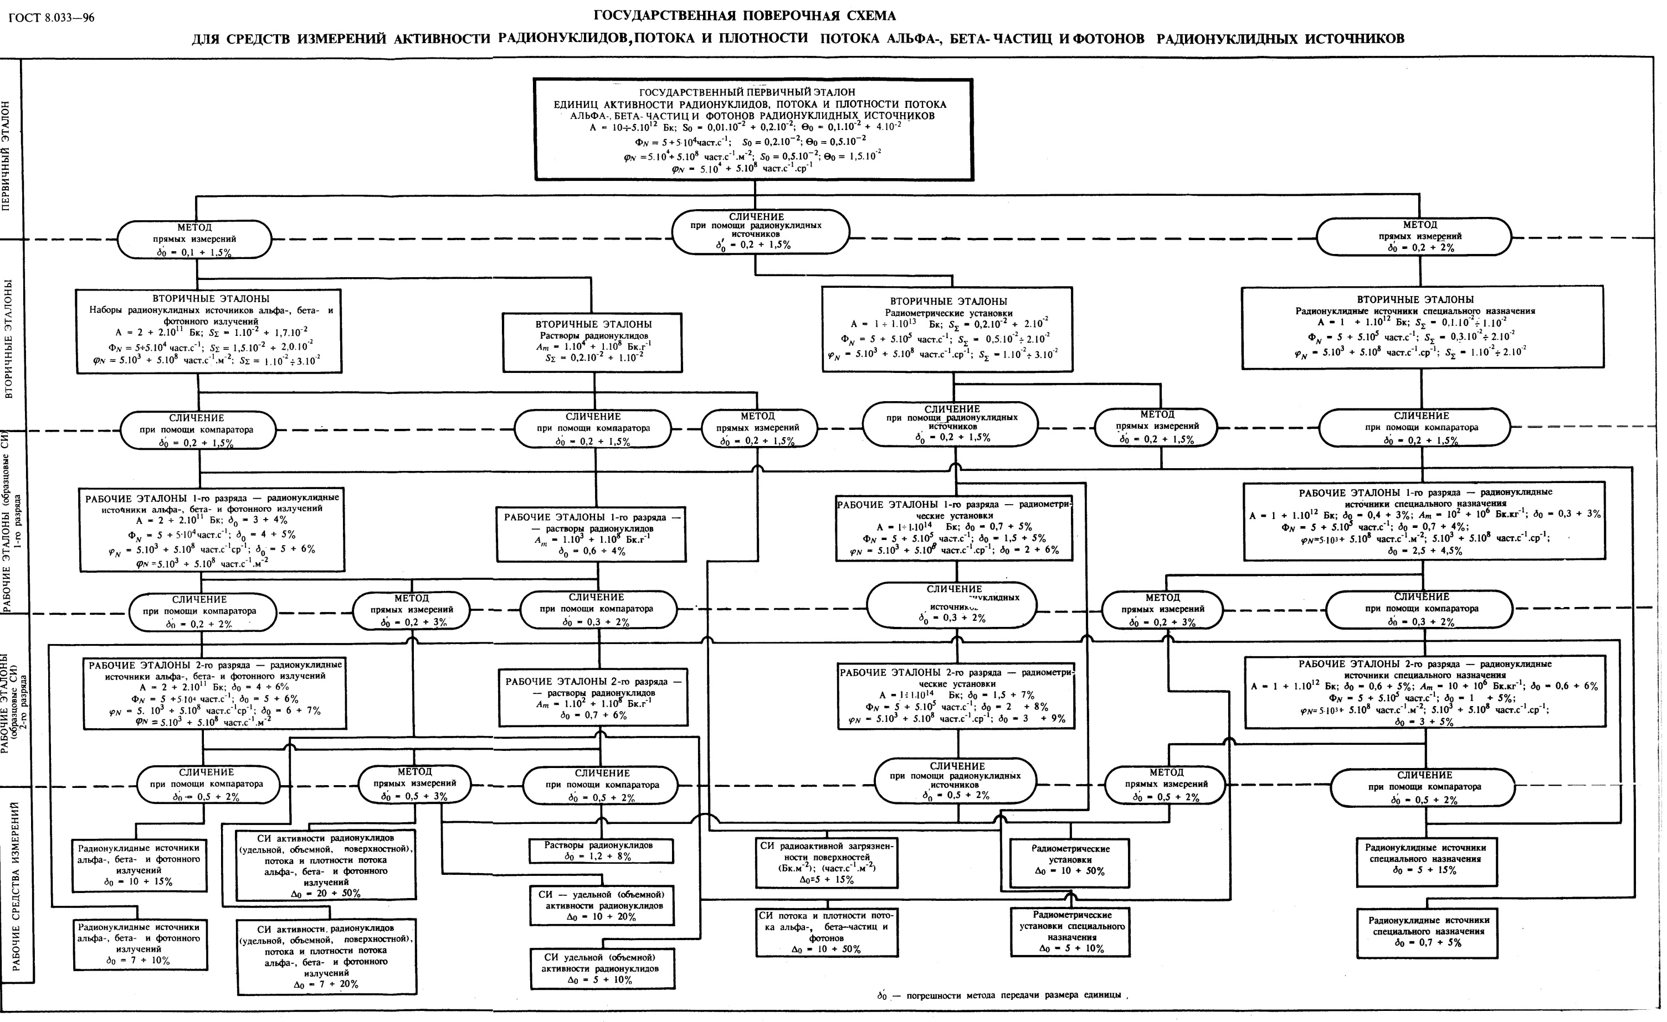
ГОСТ 8.033-96

Slide 21
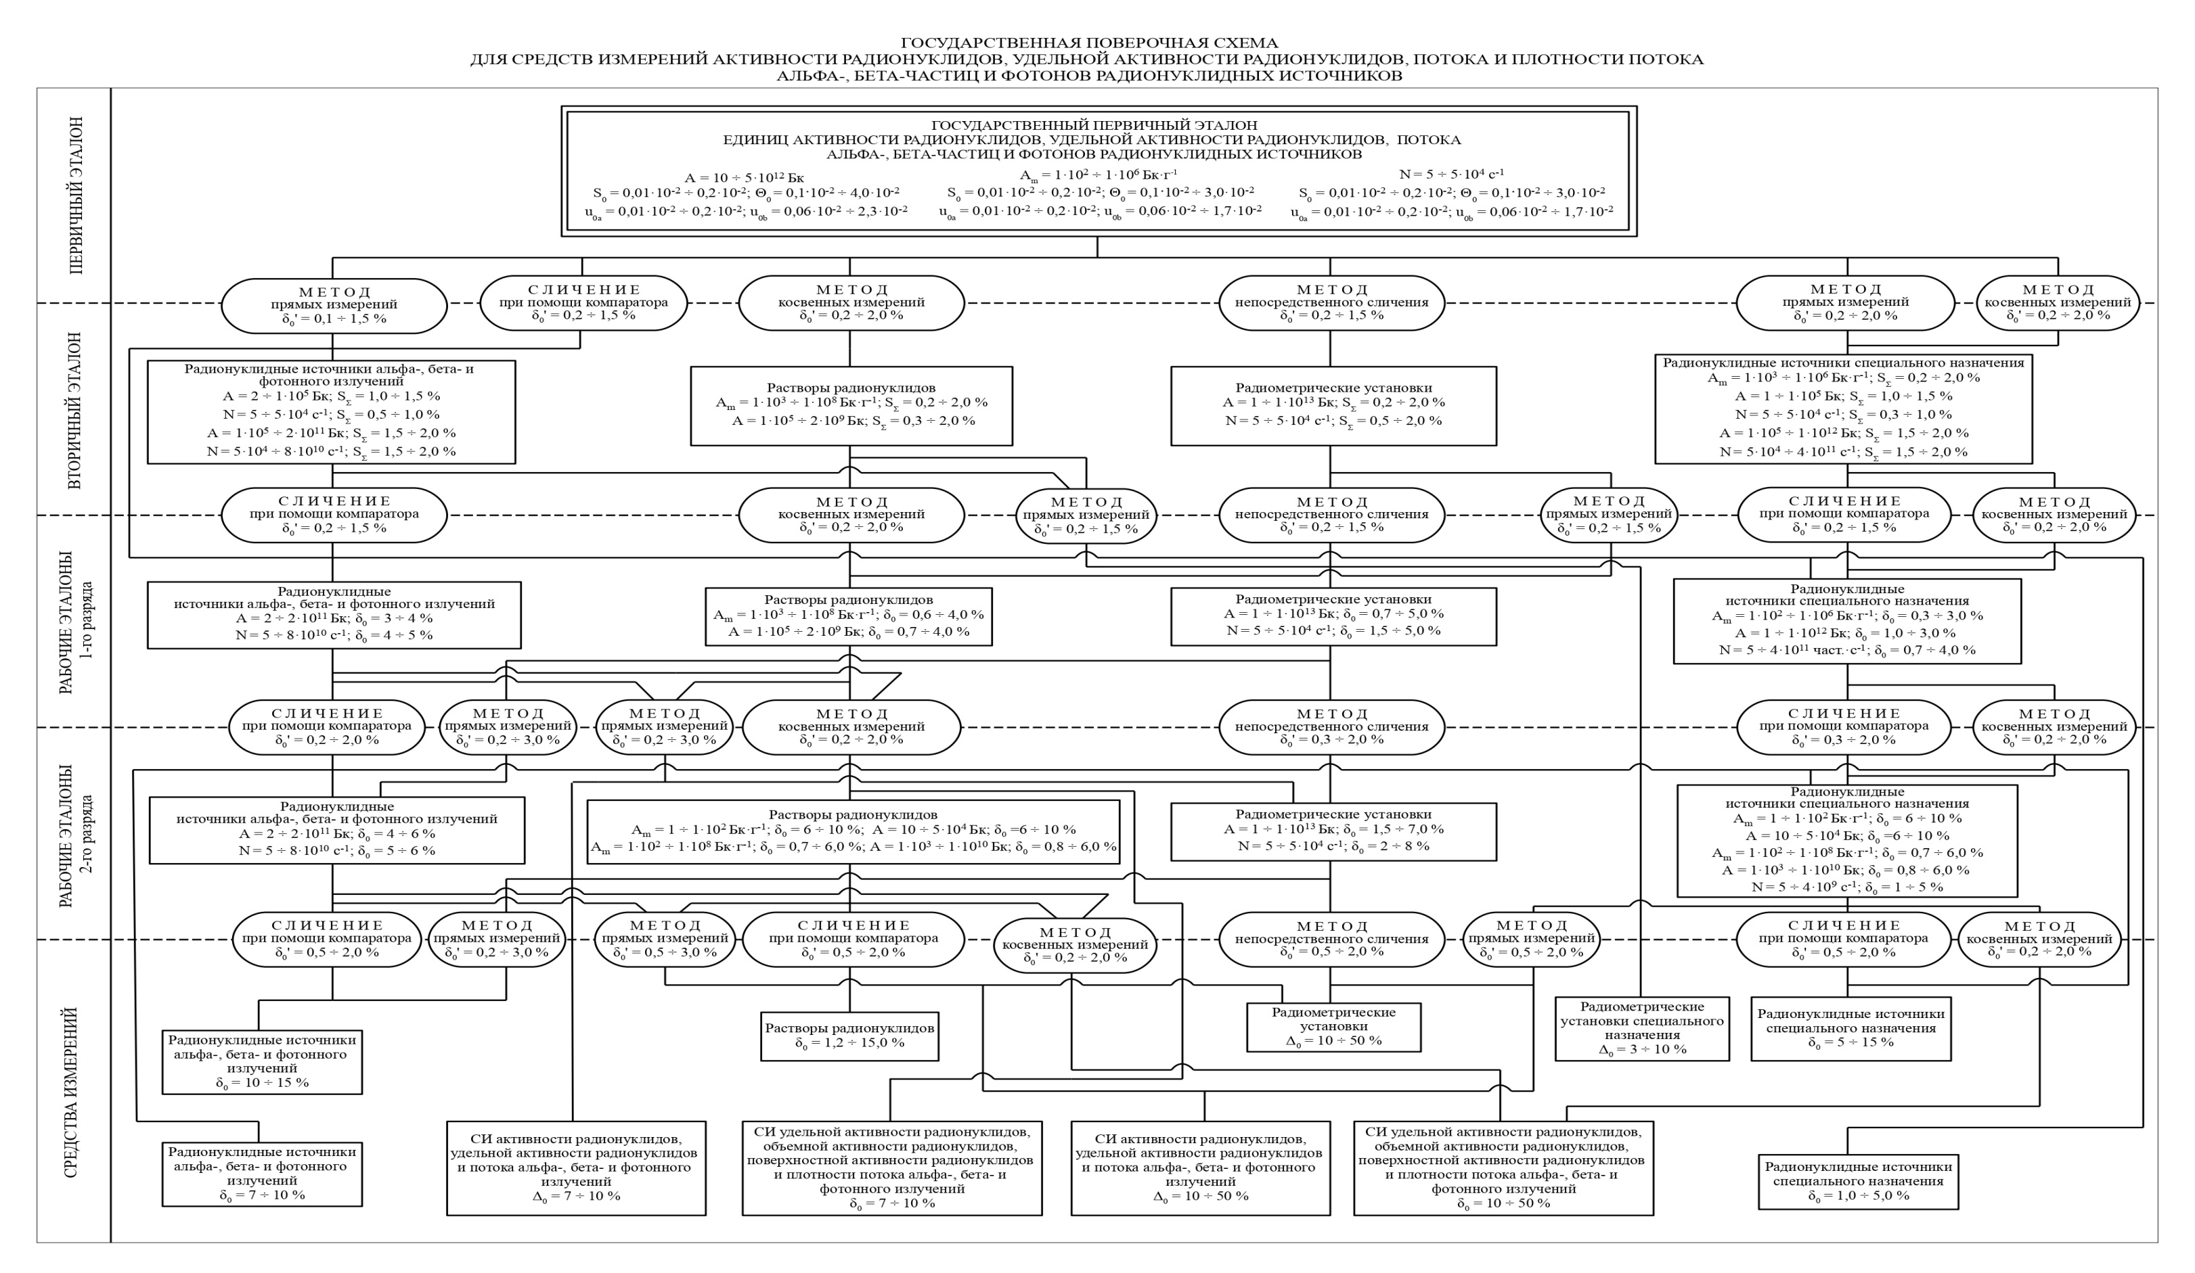
ГПС (приказ Росстандарта № 2841 от 29 декабря 2018 г.)

Slide 22
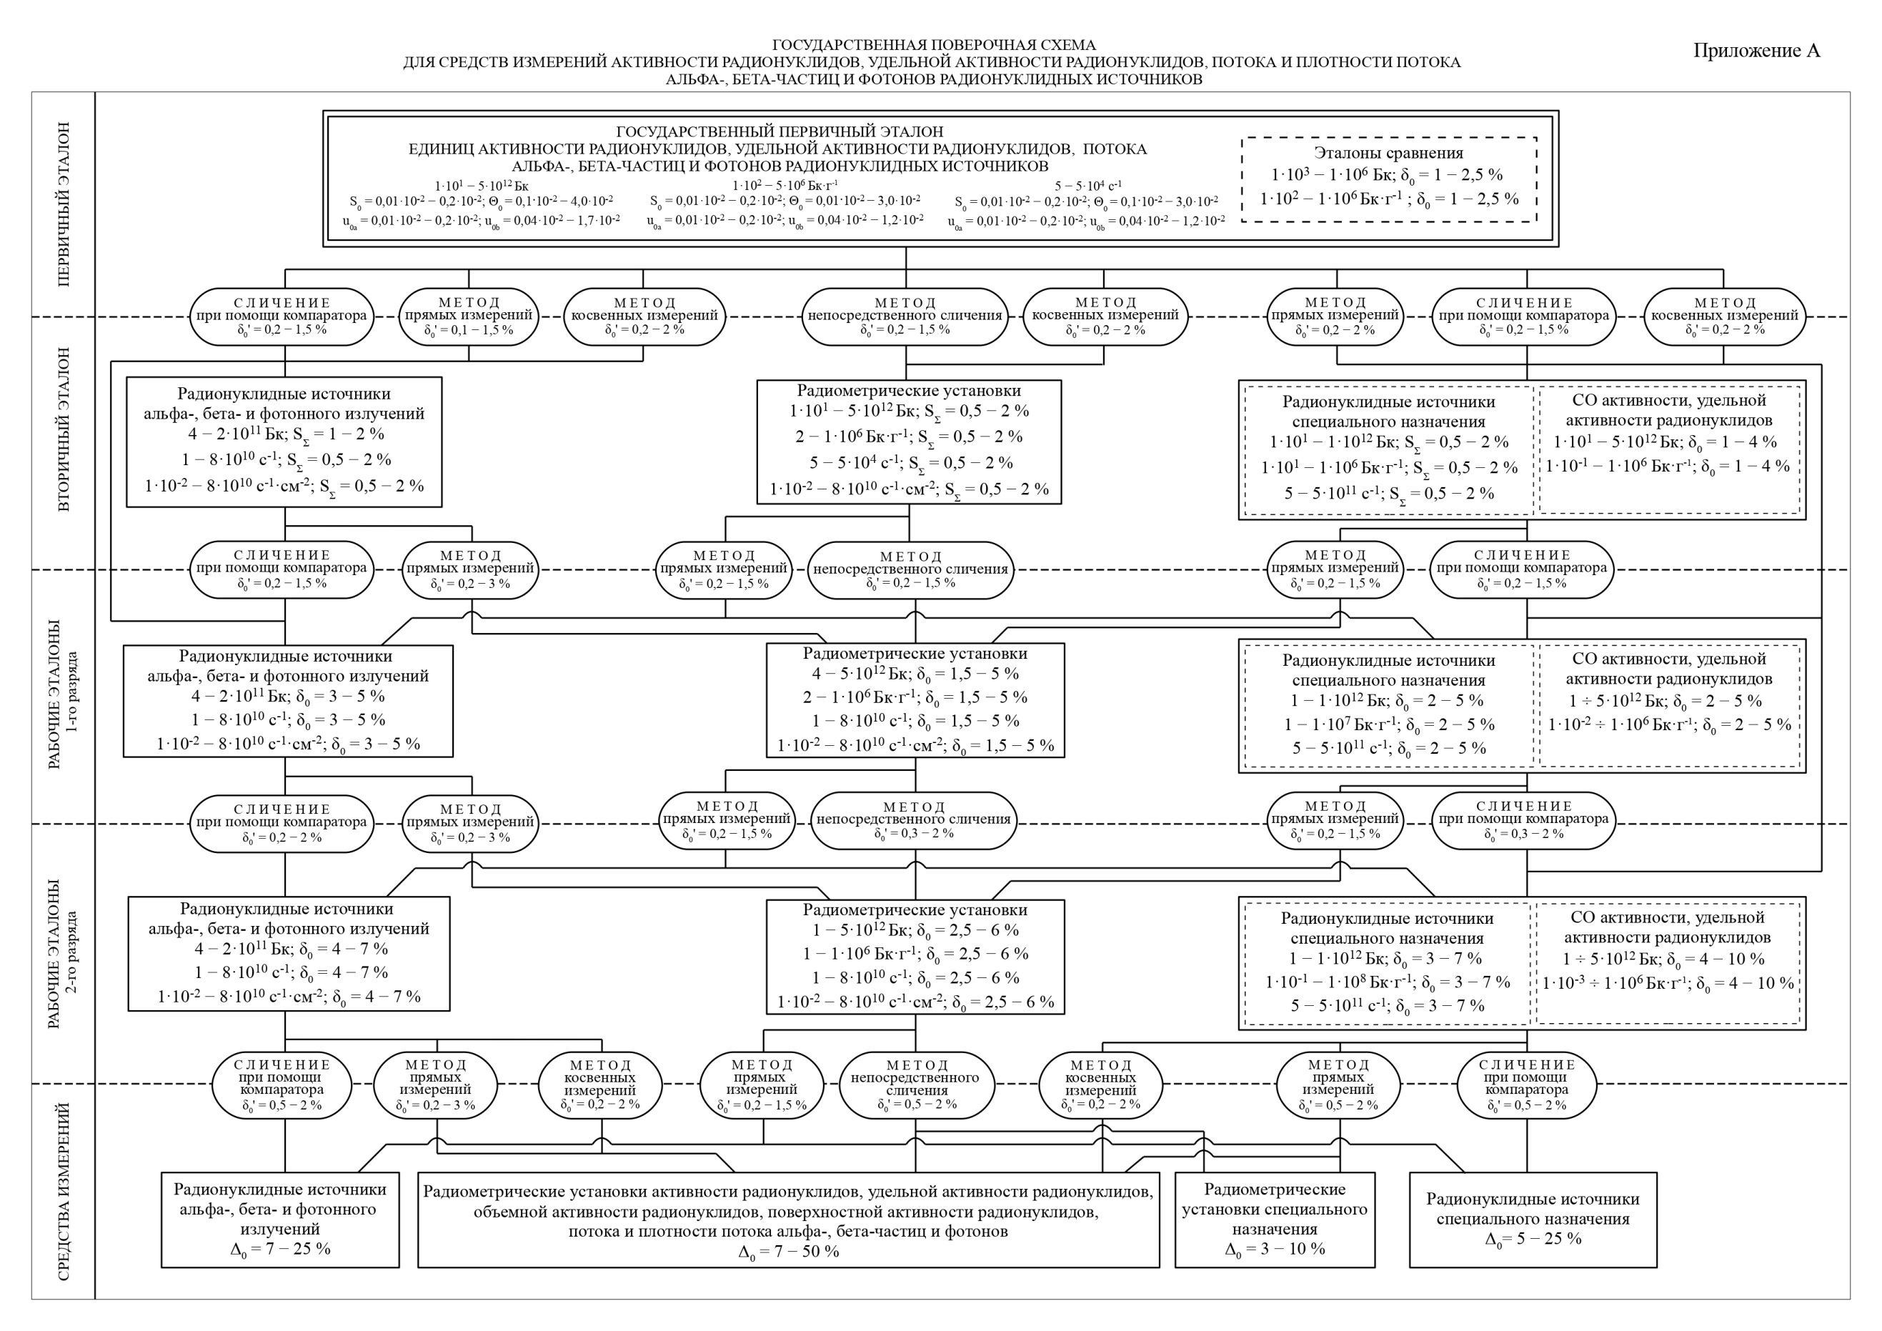
Новая поверочная схема

Slide 23
Причины пересмотрай ГПС, утвержденной приказом Федерального агентства по техническому регулированию и метрологии № 2841 от 29 декабря 2018 г
Передача единиц удельной активности радионуклидов в растворах
Реестр ФИФ СИ утвержденного типа – нет р/н растворов
Реестр эталонов - нет р/н растворов
Эталоны – аттестация, поверка в качестве эталонов (утвержденный тип СИ), калибровка
Передача единиц плотности потока заряженных частиц
В ГПС нет эталонов плотности потока заряженных частиц
Оценка равномерности распределения радиоактивного вещества
по площади источника

Slide 24
ГОСУДАРСТВЕННОЕ РЕГУЛИРОВАНИЕ В ОБЛАСТИ ОБЕСПЕЧЕНИЯ ЕДИНСТВА ИЗМЕРЕНИЙ
Федеральный закон от 26.06.2008 N 102-ФЗ (ред. от 11.06.2021) "Об обеспечении единства измерений" (с изм. и доп., вступ. в силу с 29.12.2021)
Глава 3. ГОСУДАРСТВЕННОЕ РЕГУЛИРОВАНИЕ В ОБЛАСТИ ОБЕСПЕЧЕНИЯ ЕДИНСТВА ИЗМЕРЕНИЙ
Статья 11. Формы государственного регулирования в области обеспечения единства измерений
Государственное регулирование в области обеспечения единства измерений осуществляется в следующих формах:
1) утверждение типа стандартных образцов или типа средств измерений;
2) поверка средств измерений;
3) метрологическая экспертиза;
4) федеральный государственный метрологический контроль (надзор);
5) аттестация методик (методов) измерений;
6) аккредитация юридических лиц и индивидуальных предпринимателей на выполнение работ и (или) оказание услуг в области обеспечения единства измерений.
Глава 4. КАЛИБРОВКА СРЕДСТВ ИЗМЕРЕНИЙ
Статья 18. Калибровка средств измерений
1. Средства измерений, не предназначенные для применения в сфере государственного регулирования обеспечения единства измерений, могут в добровольном порядке подвергаться калибровке. Калибровка средств измерений выполняется с использованием эталонов единиц величин, прослеживаемых к государственным первичным эталонам соответствующих единиц величин, а при отсутствии соответствующих государственных первичных эталонов единиц величин - к национальным эталонам единиц величин иностранных государств.

Slide 25
Поверка vs калибровка
Федеральный закон от 26.06.2008 N 102-ФЗ (ред. от 11.06.2021) "Об обеспечении единства измерений" (с изм. и доп., вступ. в силу с 29.12.2021)
Статья 2. Основные понятия
10) калибровка средств измерений - совокупность операций, выполняемых в целях определения действительных значений метрологических характеристик средств измерений;
16) передача единицы величины - приведение единицы величины, хранимой эталоном единицы величины или средством измерений, к единице величины, воспроизводимой или хранимой эталоном данной единицы величины или стандартным образцом, имеющим более высокие показатели точности;
17) поверка средств измерений (далее также - поверка) - совокупность операций, выполняемых в целях подтверждения соответствия средств измерений метрологическим требованиям;
18) прослеживаемость - свойство эталона единицы величины, средства измерений или результата измерений, заключающееся в документально подтвержденном установлении их связи с государственным первичным эталоном или национальным первичным эталоном иностранного государства соответствующей единицы величины посредством сличения эталонов единиц величин, поверки, калибровки средств измерений;

Slide 26
Радионуклидные растворы
Применение - испытания, поверка, аттестация эталонов, калибровка (возможно только с использованием эталонов для определения метрологических характеристик)
Приборы для измерения удельной активности радионуклидов в жидких средах и образцах - погружные, ЖС, проточные и сканирующие для ВЭЖХ и пр.
исключение ветви передачи единицы активности и удельной активности с помощью растворов радионуклидов
введение в поверочную схему нового вида эталонов активности и удельной активности радионуклидов – государственных стандартных образцов (ГСО)

Slide 27
Новая ГПС

Slide 28
ГСО - стандартные образцы утвержденного типа
Основная задача - разработка серийных стандартных образцов удельной активности радионуклидов в растворах и проведение испытаний в целях утверждения типа
Основные критерии выбора радионуклидов для СО
Аттестуемые характеристики, показатели точности, однородность, стабильность
Метрологическая прослеживаемость аттестованных значений СО
ГСО для ЖС приборов (Tri-Carb, Quantulus и пр.) – серийное производство негашеных стандартов,
возможность использования смеси р/н раствора и жидкого сцинтиллятора в качестве эталонов
Изменение методик поверки
Государственная служба стандартных образцов состава и свойств веществ и материалов (ГССО) - УНИИМ - филиал ФГУП «ВНИИМ им. Д.И. Менделеева»

Slide 29
Радиометры альфа-бета-излучения спектрометрические Tri-Carb и Quantulus (Tri-Carb 4810TR, 4910TR, 5110TR, Quantulus GCT 6220)
Методика поверки МП 2101-002-2019
.
Номер пункта методики | Наименование средств поверки и вспомогательного оборудования | Технические характеристики
6.2 7.3.1 7.3.2 7.3.3 | Рабочие эталоны 2-го разряда по ГОСТ 8.033-96 – растворы радионуклидов ³H, ¹⁴C, ²³⁹Pu (²⁴¹Am) | Удельная активность от 5·10³ до 5·10⁴ Бк/г, погрешность не более 6 %.
6.3 7.3.1 7.3.2 7.3.3 | Рабочий эталон 2-го разряда по ГОСТ 8.033-96 – радиометр жидкостной сцинтилляционный спектрометрический SL-300 | Диапазон измерений активности в счетном образце от 1·10² до 1·10⁴ Бк. Погрешность не более 7 %
Примечание. При пользовании настоящей методикой поверки целесообразно проверить действие ссылочных документов по соответствующему указателю стандартов, составленному по состоянию на 1 января текущего года и по соответствующим информационным указателям, опубликованным в текущем году. Если ссылочный документ заменен (изменен), то при пользовании настоящей методикой следует руководствоваться заменяющим (измененным) документом. Если ссылочный документ отменен без замены, то положение, в котором дана ссылка на него, применяется в части, не затрагивающей эту ссылку
2.3 Допускается применение аналогичных средств поверки, обеспечивающих определение метрологических характеристик поверяемых средств измерений с требуемой точностью
  6.3 Альтернативный метод измерения активности счетных образцов.
Если раствор, применяемый по п.6.2, не аттестован в качестве эталона, измерения активности приготовленных по п.6.2 счетных образцов могут быть выполнены на установках из состава первичного (вторичного) эталона или с использованием рабочих эталонов 1 или 2 разряда по ГОСТ 8.033-96 – радиометров жидкостных сцинтилляционных спектрометрических SL-300, радиометров альфа-бета-излучения спектрометрических Tri-Carb или аналогичных.

Slide 30
Эталоны плотности потока заряженных частиц
Применение - калибровка, поверка, испытания приборов контроля радиоактивного загрязнения
Расширение номенклатуры радиометрических плоских источников большой площади в соответствии с ISO 8769:2020 Measurement of radioactivity — Alpha-, beta- and photon emitting radionuclides — Reference measurement standard specifications for the calibration of surface contamination monitors
Разработка методов и приборов для определения равномерности распределения радиоактивных веществ по рабочей поверхности плоских радиометрических источников большой площади
АНРИ №4 (107) 2021 Перспективы расширения номенклатуры плоских радиометрических источников большой площади с альфа/бета-излучающими радионуклидами, показатели точности. Т.И. Шильникова, И.В. Алексеев, С.М. Аршанский, Г.В. Жуков, А.В. Заневский, Н.Н. Моисеев, А.А. Осокина, С.В. Сэпман, Е.Е. Терещенко
(ФГУП «ВНИИМ им. Д.И. Менделеева»)

Slide 31
Эталонная база РФ – государственные эталоны
Высокая востребованность обновленной эталонной базы - разработка и создание новых вторичных и рабочих эталонов
Стандартные образцы как средство метрологического обеспечения измерений – разработка и утверждение типа новых СО активности, удельной активности радионуклидов и пр.
Доступность метрологических услуг – основная составляющая обеспечения единства измерений
Разработчикам средств измерений – предусмотреть наличие эталонов для поверки/калибровки

Slide 32
Заключение
Утверхдена новая ГПС (30. 12. 2022г.)
Разработка и утверждение типа СО удельной активности р/н в растворах
Обеспечение серийного производства р/н источников большой площади с требуемой равномерностью распределения р/в вещества по площади источников
Развитие и совершенствование эталонной базы на основе сотрудничества национальных метрологических институтов РФ и организаций Госкорпорации «Росатом»

Slide 33
Государственная поверочная схема
Первичный эталон | ГЭТ 6-2016 Государственный первичный эталон единиц активности радионуклидов, удельной активности радионуклидов, потока альфа-, бета-частиц и фотонов радионуклидных источников
Вторичные эталоны | Радионуклидные источники альфа-, бета- и фотонного излучений | Растворы радионуклидов | Радиометрические установки | Радионуклидные источники специального назначения
Рабочие эталоны 1-го разряда
Рабочие эталоны 2-го разряда
Средства измерений | Радионуклидные источники, СИ активности радионуклидов, удельной активности радионуклидов, радиометрические установки, радионуклидные источники специального назначения и др.

Slide 34

СПАСИБО
ЗА ВНИМАНИЕ!
www.vniim.ru

